Slide 1
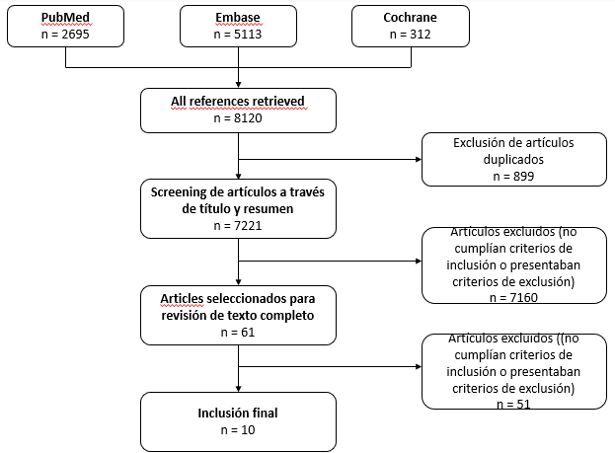
Efectividad y seguridad de la rehabilitación pulmonar después de un tromboembolismo pulmonar:
Una revisión sistemática.
A.B Brown Arreola1, E.M Mendoza Zambrano1, V. Sánchez2, A. Vallejo Vaz2. R. Otero Candelera3, C. Caballero3, C. Carrera Cueva1, , E. Calderón4, M. Medrano4.
Introducción: La tromboembolia pulmonar es una enfermedad potencialmente mortal que ocupa el tercer lugar en los síndromes cardiovasculares agudos. Sin embargo, el papel de la rehabilitación, a diferencia de otras entidades no se encuentra del todo aclarada.
Objetivo: Conocer el efecto y la seguridad de la rehabilitación pulmonar en pacientes que han sufrido un tromboembolismo pulmonar.
Metodología: Se realizó una revisión sistemática bibliográfica a través de bases de datos electrónicas Medline, Embase y Cochrane. Se diseñó una estrategia de búsqueda con términos MeSH y libres. Cada fase fue realizada por dos investigadores independientes siguiendo las guías PRISMA.
Resultados:
Gráfico 1: Resultados

Slide 2
 | AUTOR | DISEÑO | POBLACION | TIEMPO DE INTERVENCIÓN | RESULTADOS
1 | Rolving. N et al. (2020) | Ensayo Clínico | 137 pacientes 69 grupo ejercicio, 68 grupo control. | 8 semanas | Calidad de vida no significativo. Shuttle walk no significativo. Uso de psicofármacos no significativo.
2 | Jervan, et al (2023) | Ensayo Clínico | 211 pacientes 108 grupo ejercicio, 103 grupo control. | 8 semanas | Shuttle walk mejoría no significativa. Calidad de vida mejoría significativa. Disnea mejoría no significativa.
3 | Gleditsch J., et al (2022) | Cohorte retrospectiva | 26 pacientes. | 8 semanas | RMN mejoría significativa de la masa del VD.
4 | Boon G.J.A.M. et al (2021) | Cohorte retrospectiva | 27 pacientes. | 12 semanas | Calidad de vida y cansancio mejoría significativa. Prueba de esfuerzo mejoría significativa.
5 | Ghram A., et al (2020) | Ensayo Clínico | 24 pacientes. 12 grupo ejercicio, 12 grupo control. | 8 semanas | Capacidad de ejercicio mejoría significativa en FC, tiempo de ejercicio, eVO2max, distancia. Calidad de vida mejoría significativa, Ecocardiografía mejoría significativa en relación RV/LV. Espirometría mejoría significativa.
6 | Nopp S., et al (2020) | Cohorte retrospectiva | 22 pacientes. | 6 (6-10,5) semanas | TM6M mejoría significativa. Test de esfuerzo mejoría significavtiva Wmax. Mejoría en calidad de vida.
7 | Amoury M., et al (2018) | Cohorte prospectiva | 70 pacientes. | 23.2 ± 4.0 dias | Se demostró seguridad.
8 | Noack F., et al (2015) | Cohorte retrospectiva | 422 pacientes. | 21.8±3.1 dias | Se demostró seguridad.
9 | Rafael S. Cires-Drouet., et al (2020) | Cohorte prospectiva | 23 pacientes. | 3 meses | Se demostró seguridad. Mejoría significativa en calidad de vida. Test de esfuerzo mejoría significativa en distancia, VO2 max y FC.
10 | Stavrou V.T et al. (2021) | Ensayo Clínico | 14 pacientes 7 grupo RP no supervisada 7 grupo RP supervisada. | 8 semanas | Calidad de vida mejoría significativa, Cansancio de piernas diferencia significativa entre grupos. Mayor en el grupo supervisado.
Resultados:
Los protocolos de actividad física fueron heterogéneos, con una duración entre 6 y 12 semanas.
Las variables de resultados fueron diversas, entre ellas la calidad de vida fue evaluada en la mayoría de los estudios, mostrando diferencia significativa a favor de los grupos entrenados.
No se describieron eventos adversos en ninguno de los estudios que analizaron la seguridad de la rehabilitación.
Conclusiones:
El año de publicación de los artículos seleccionados demuestran que la rehabilitación pulmonar en la enfermedad tromboembólica despierta interés en los últimos años.
La actividad física es segura en pacientes que han sufrido una tromboembolia pulmonar con beneficios significativos sobre todo en la calidad de vida.
Tabla 1: Resultados

